Slide 1
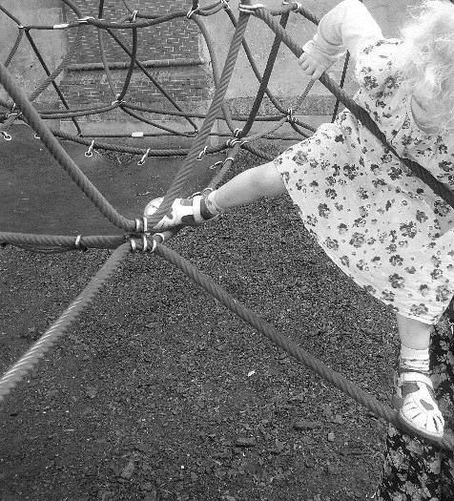

BUF
Organisationsdiagram

Slide 2
BUF Organisationsdiagram 2026
Dagtilbudsklynger
Område Amager
Borgerrepræsentationen
Skoler
Område Valby/ Vesterbro/Kgs. Enghave
Børne- og Ungdomsudvalget
Direktionen
Område Nord
Bydækkende enheder
Børne- og Ungdoms borgmesteren
Område Indre by/Østerbro
Bydækkende Center for Unge og Special
Fritidsklynger
Organisation og Politik
Administrativt Ressourcecenter
Selvejende institutioner

Slide 3
BUF Administrativt Ressourcecenter
Centerchef
Økonomichef
Centerchef
Ressourcestyring
Økonomi og IT-drift
Digitalisering og Administrativ understøttelse
Bygnings-drift
Leder
Pladsanvis-ningen
Leder
Kapacitet
Leder
Regnskab
Leder
Strategiske indkøb og Mad
Teamleder
Budget
Leder
BUF IT
Leder
Digitalisering og Data
Administrative fællesskaber
Leder
Task Force for Administrativ Digital Omstilling
og
Procesenhed
AMA leder
VVK og HNG leder
IBØ leder
Nord leder
Leder
BUF Teknik og Ejendoms-service
Leder
Dagplejen
Leder

Slide 4
BUF Organisation og Politik
Sekretariatschef
Policychef
Policychef
HR chef
Ledelsessekretariatet
Læring & Politik
HR & Jura
Direktions- og borg-mester-betjening
Leder
Kommunikation og Presse
Leder
Udvalgs-team
Analyse og ledelses-information
Teamkoordinator
Læseenheden
Teamleder
Ressourcer
Dagtilbud og skole
Kvalitetsteam
Teamkoordinator
Fagligt indhold og kvalitet
Jura og Forhand-ling
Leder
Team-koordinator
Ledelse og kompe-tencer
Leder
Rekrutte-ring
Team-
koordinator
HR-Taskforce
Team-
koordinator
MED og Arbejds-miljø
Team-
koordinator

Slide 5
BUF Bydækkende Center for Unge og Special
Centerchef
Centerchef
Faglig chef
Faglig chef
Faglig chef
Teamleder
Teamleder
Teamleder
Leder
Leder
Teamleder
Unge, Fritid og Eksterne lærings-miljøer
Naturcenter Amager strand
BUF X
Special og Sundhed
Tværgående BUF-SOF team
Børnecenter København:
Fysio- og ergo-terapeuter
Børnecenter København:
psykologer og talehørekonsulenter
Visitation og Tilsyn
Styring, Prognose og Analyse
Fritidsklynger
Bydækkende enheder
Ungdommens Uddannelsesvejledning & Erhvervs-samarbejde
Skoletjenesten
Specialklyngen
Specialskoler
Bydækkende enheder
EAT
Børne- og Ungdomstandplejen
Selvejende institutioner
Afdeling for bæredygtig udvikling
Musikskolen
Selvejende institutioner
Københavns Kommunes Ungdomsskole
Billed- og teaterskolen

Slide 6
BUF Område Valby/Vesterbro/Kongens Enghave
Områdechef Skoler
Skoleledere
Skoler
Områdechef Dagtilbud
Klyngeledere
Dagtilbudsklynger
Selvejende institutioner
Faglig chef
Faglig chef
Leder
Leder
Leder
Psykologer og talehøre-konsulenter
Støtte- og kompetence-pædagoger
Sundhedspleje
Konsulenter

Slide 7
BUF Område Amager
Områdechef Skoler
Skoleledere
Skoler
Områdechef Dagtilbud
Klyngeledere
Dagtilbudsklynger
Selvejende institutioner
Faglig chef
Faglig chef
Leder
Leder
Leder
Psykologer og talehøre-konsulenter
Støtte- og kompetence-pædagoger
Sundhedspleje
Konsulenter

Slide 8
BUF Område Indre By/Østerbro
Områdechef Skoler
Skoleledere
Skoler
Områdechef Dagtilbud
Klyngeledere
Dagtilbudsklynger
Selvejende institutioner
Faglig chef
Faglig chef
Leder
Leder
Leder
Psykologer og talehøre-konsulenter
Støtte- og kompetence-pædagoger
Sundhedspleje
Konsulenter

Slide 9
BUF Område Nord
Områdechef Skoler
Skoleledere
Skoler
Områdechef Dagtilbud
Klyngeledere
Dagtilbudsklynger
Selvejende institutioner
Faglig chef
Faglig chef
Leder
Leder
Leder
Psykologer, talehøre-konsulenter og Flex-teamet
Støtte-, kompetence-pædagoger, sprogvejledere og terapeuter
Sundhedspleje
Konsulenter

